Slide 1
U.T. 2: Instalación de una red cableada

Slide 2
2.1. CASO DE ESTUDIO: IEEE 802.3 (ETHERNET)
La especificación IEEE 802.3, también llamada Ethernet, es un estándar para:
redes locales
cableadas
en bus o estrella
que soluciona los niveles 1 y 2 de OSI:
define los elementos físicos de la conexión
define mecanismos para establecer un enlace lógico de datos

Slide 3
2.2. VARIANTES DE ETHERNET
Existen diferentes variantes de Ethernet. De todas ellas definiremos cinco, en base a los elementos que la forman en el nivel físico.
El nombre de cada variante nos puede ayudar a estudiar sus características. Por ejemplo:
100Base-T
Vel. máxima de transmisión (en Mbps) Medio empleado (Trenzado)

Slide 4
2.3. 10BASE-2
Nombres alternativos: CheaperNet, ThinNet, Thin Ethernet
Fecha de creación: 1985
Velocidad máxima: 10 Mbps
Medio usado: cable coaxial RG-58/U o A/U
Conectores: BNC, T-BNC y cargas.
Topología: bus
Tipo de transmisión: half duplex, sólo un equipo puede transmitir a la vez en el bus.

Slide 5
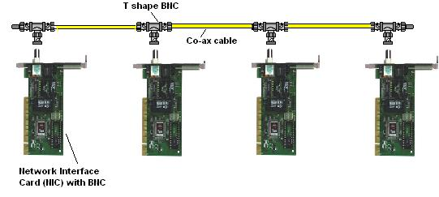
2.3. 10BASE-2
Prácticamente en desuso, y no recomendable para redes con más de 30 equipos (para redes mayores se recomendaba 10Base5 en su época).
En la imagen podemos ver un bus con cuatro NICs. Vemos como en los extremos los conectores T-BNC llevan sendas cargas o terminadores.

Slide 6
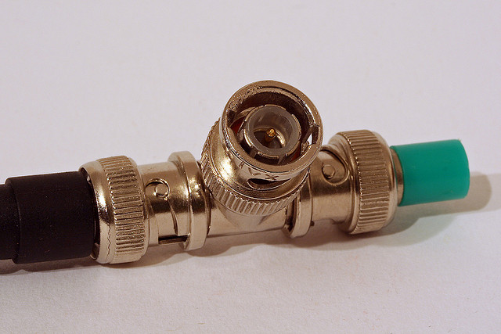
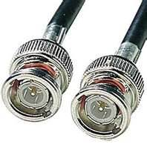
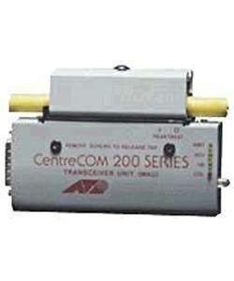
2.3. 10BASE-2
Conector T-BNC con una carga para cerrar el bus.
Cable RG-58/U con conectores BNC hembra.
Transceptor para 10Base5. Hoy día, definitivamente en desuso.

Slide 7
2.4. 10BASE-T
Nombres alternativos: Standard Ethernet
Fecha de creación: 1990
Velocidad máxima: 10 Mbps
Medio usado: par trenzado de 4 pares, mínimo CAT-3
Conectores: RJ-45
Topología: bus (cuando usemos un hub o concentrador) o estrella (cuando usemos un switch o conmutador).
Tipo de transmisión: full duplex.

Slide 8
2.4. 10BASE-T
Redes de dos equipos:
conectados entre sí con un cable cruzado
o bien, conectados a través de un hub o switch con cables directos
Redes de más equipos:
conectados a un hub o switch con cables directos

Slide 9
2.5. 100BASE-TX
Nombres alternativos: FastEthernet
Fecha de creación: 1995
Velocidad máxima: 100 Mbps
Medio usado: par trenzado de 4 pares, mínimo CAT-5
Conectores: RJ-45
Topología: bus (cuando usemos un hub o concentrador) o estrella (cuando usemos un switch o conmutador).
Tipo de transmisión: full duplex.

Slide 10
2.5. 100BASE-TX
Para que la red funcione a 100 Mbps se requiere que:
los adaptadores sean FastEthernet
los switches o hubs sean FastEthernet
los cables sean par trenzado CAT5 o superior
Si el dispositivo intermediario es para 10BaseT, la red funcionará a 10 Mbps. Si el cable es CAT3 ó 4, la red funcionará a 10 Mbps. Los adaptadores 10BaseT funcionarán a 10 Mbps.

Slide 11
2.5. 100BASE-TX
Los switches y los hubs se pueden apilar de dos formas:
usando conectores RJ-45: bien conectores habilitados para ello, o bien los propios destinados para los equipos. Generalmente se requieren cables cruzados para apilarlos.
usando conectores específicos: generalmente es necesario que los intermediarios sean del mismo fabricante, pues cada uno establece el tipo de cable y conector.

Slide 12
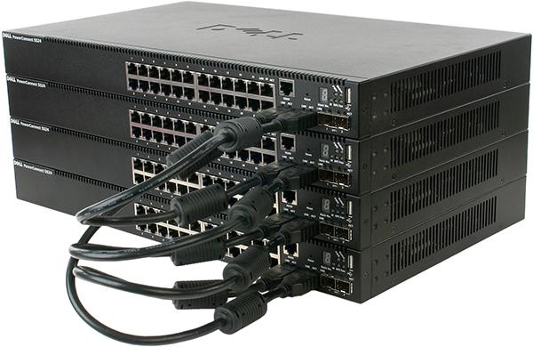
2.5. 100BASE-TX
Cuatro switches Dell apilados con cables HDMI en modo daisy chain (desde un puerto out a un puerto in).

Slide 13
2.6. 100BASE-FX
Velocidad máxima: 100 Mbps
Medio usado: dos fibras ópticas multimodo
Conectores: SC, SC dobles
Topología: estrella montada sobre switches de fibra óptica.
Distancias y tipos de transmisión: 2 km en full duplex, 400 m en half duplex

Slide 14
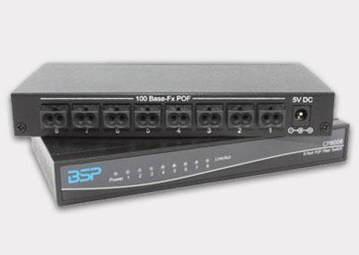
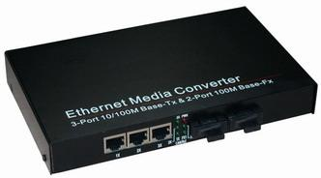
2.6. 100BASE-FX
Switch sencillo para conexiones SC de fibra óptica.
Conversor de medios: convierte dos conectores SC de fibra en dos conectores RJ-45 de cobre (+1 para apilar)

Slide 15
2.7. 1000BASE-T
Nombres alternativos: GigabitEthernet
Fecha de creación: 1999
Velocidad máxima: 1Gbps = 1000 Mbps
Medio usado: par trenzado de 4 pares, mínimo CAT-5e. Emplea todos los pares.
Conectores: RJ-45
Topología: bus (cuando usemos un hub o concentrador) o estrella (cuando usemos un switch o conmutador).
Tipo de transmisión: full duplex.

Slide 16
2.7. 1000BASE-T
Existe la variante 1000Base-TX,que funciona con cable par trenzado CAT6, pero sólo emplea dos de los cuatro pares de cables.
Por lo tanto, suele emplearse más frecuentemente 1000Base-T que 1000Base-TX.
Habrá que poner especial empeño en el crimpado del cableado.

Slide 17
2.8. CABLEADO ESTRUCTURADO
Consiste en el despliegue físico de una LAN a lo largo de un edificio realizado de forma planificada e integrando los servicios demandados en la misma, con el OBJETIVO de facilitar los procesos de administración, ampliación, renovación o mudanza de la infraestructura de cables.
La cantidad de cable o el coste bruto de material queda en un segundo plano.

Slide 18
2.8. CABLEADO ESTRUCTURADO
El cableado estructurado es especialmente útil en los siguientes tipos de instalaciones:
redes con gran número de equipos finales.
redes que requieran de gran fiabilidad por su carácter crítico
redes con muchas conexiones que requieran una gestión eficaz y rápida (hospitales, administraciones, aeropuertos...).

Slide 19
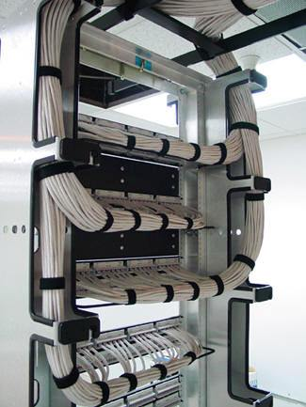
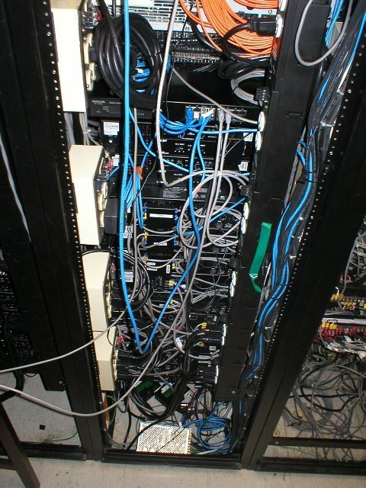
2.8. CABLEADO ESTRUCTURADO

Slide 20
2.8. CABLEADO ESTRUCTURADO
DEFINICIONES
CABLEADO VERTICAL: el que se despliega "verticalmente", es decir, con la intención de enlazar dependencia entre sí.
CABLEADO HORIZONTAL: el que se despliega a lo largo de una única dependencia.
Los "latiguillos" que van desde los equipos finales hasta las tomas RJ-45 se consideran también cableado horizontal.

Slide 21
2.8. CABLEADO ESTRUCTURADO
PANEL DE PARCHEO (patch panel): estructura que se sitúa entre el cableado horizontal de una dependencia y sus respectivos dispositivos intermediarios.

